Slide 1


ОТЧЕТ
о результатах опросов педагогических работников профессиональной организации об удовлетворенности условиями и организацией образовательной деятельности в рамках реализации образовательных программ среднего профессионального образования
2024-2025 г.

Slide 2

Образовательная программа
специальность
Туризм и гостеприимство

Slide 3
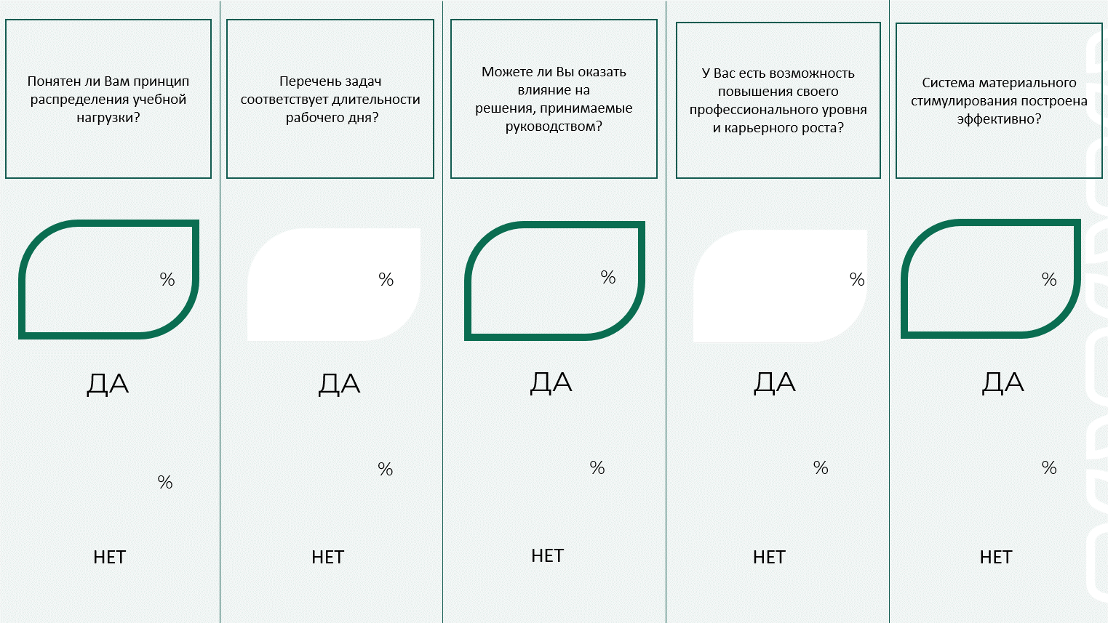
95
95
95
95
100
5
5
5
5
0

Slide 4
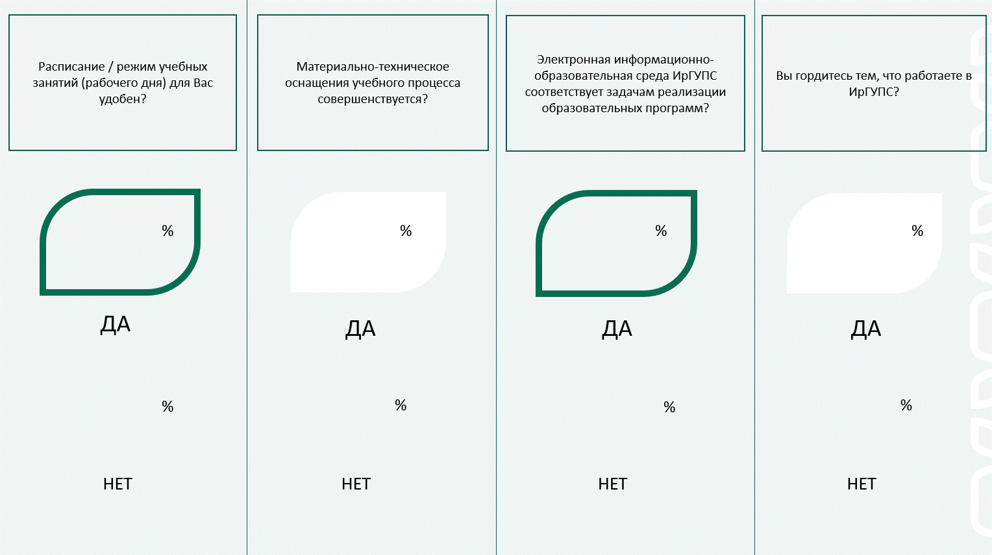
100
95
95
100
0
5
5
0

